Slide 1
안녕하세요!
군대 관련 정보 제공
스크립트 Term Project
ㅣ2014182004 권오성ㅣ

Slide 2
INDEX
1
소 개
2
기 능
3
변 경 사 항
4
개발 일정

Slide 3

1
소 개
소 개
군 입대 관련 정보 제공
입대 전 남성들을 위한 프로그램
국가 공공데이터에서 병무청 관련 open API를 사용하여 데이터를 얻어오고
데이터 정보를 토대로 정보를 제공해주는 프로그램

Slide 4


2
기 능
맞춤형 특기병 정보 제공
병무청 위치 조회
입대일을 통한 전역일 / 진급일 계산

Slide 5

2
기 능
보유 API
네이버 API (검색)
맞춤형특기병_군사특기별_모집_선발인원_조회
모집병_자격,_면허,_전공별_지원가능_분야_조회

Slide 6
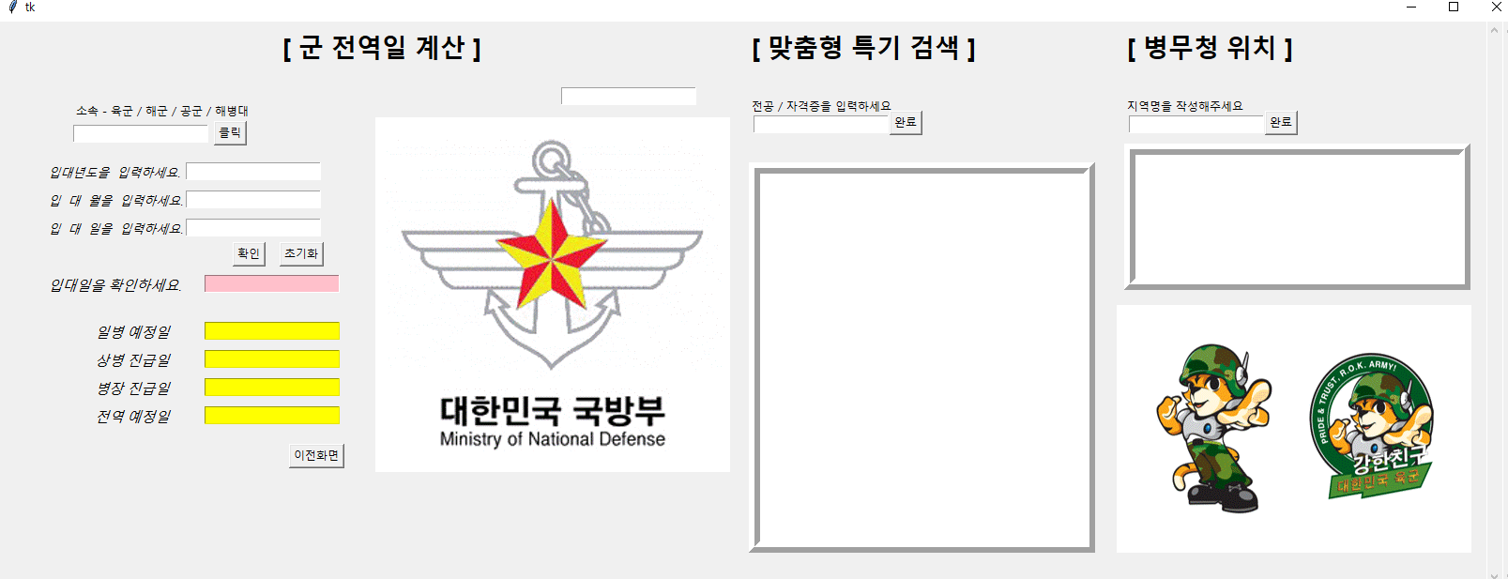
2
기 능
G U I

Slide 7

3
변 경 사 항
변 경 사 항
GUI 변경
- Tkinter 화면 넘기는 GUI 구현 시 import 오류로 인한 GUI 변경
맞춤형 특기 변경
맞춤형 특기 검색 후 간략한 소개를 위해 NAVER API 백과사전 검색을 통해 검색을 구현
하였지만 정보 부족으로 인해 삭제
지도 구현
네이버 API를 통해 지역 검색까지 구현을 하였지만, 지역 검색 시 2개 이상의 정보가 나와서
불필요에 의한 삭제

Slide 8
4
일 정
주 차 | 계 획 | 세부 계획 | 시행
1주차 | 파이썬 모듈, Open API 조사 응용 앱 개발 예시 조사 | 필요한 OpenAPI 검색 비슷한 앱 검색 후 필요한 것 조정 | 100%
2주차 | 상세 기능, 구현 방법 | 구현 하기 전 구현 기능과 구현 방법 정리 | 100%
3주차 | 깔끔한 UI 제작 | Tkinker를 통한 UI제작 | 100%
4주차
5주차 | 다양한 검색 기능 구현 | 맞춤형 특기병 검색 기능 구현 | 100%
6주차 | OpenAPI 연동 구현 | 찾은 OpenAPI를 통한 연동 구현 | 100%
7주차 | 데이터베이스 | 병무청 위치 검색 구현 | 100%
8주차 | 프로그램 디버깅 | 프로그램 오류 및 개선사항 개선 | 100%

Slide 9
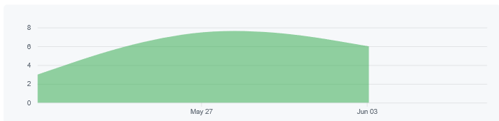
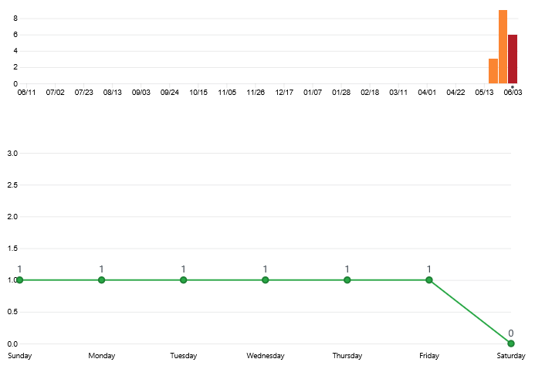
4
일 정

Slide 10
감사합니다!
발표 들어주셔서 감사합니다
조 이름을 써주세요

